Slide 1
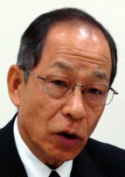
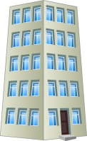
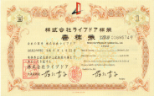
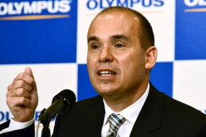
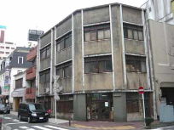
オリンパス不正経理の概要（「サムライと愚者－暗闘オリンパス事件」より）
・以下は不正経理・不正取引の概要
・別途の資金の流れも含め詳細は極めて複雑（「千葉商大論叢 51(2)」掲載の樋口晴彦・警察大教授「ｵﾘﾝﾊﾟｽ不正会計事件の事例研究」参照）
2016.9.19/小林
「のれん代」とは、株式買収したときに通常の評価額を超えた部分を「のれん代」といい無形固定資産に計上される。
外国銀行
国内銀行
返済
菊川剛社長/会長
返済
全額のれん代に計上
20年以内で償却必要だが、対象企業の収益力、将来性等がなくなったときは、減損しなければならない。
不良資産を高値で処分し評価損を隠ぺい
還流
借入
借入
ｺﾝｻﾙ料250億円
ﾌｧｲﾅﾝｼｬﾙ･ｱﾄﾞﾊﾞｲｻﾞ
資金移転
オリンパス
バブル期の有価証券投資の損失
▲1,200億円
会計基準が時価評価へ変更
→評価損が表面化することに
③
2006年～2008年ごろ
2,700億円
還流
2008年
①
株主
買収代金
株主
株主
海外投資
ファンド
1～2千億円か
株式買収
売却収入
ジャイラス社
売却
有価証券
2,700億円のうち
1千億円以上を
のれん代に計上
マイケルウッドフォード
Olympus UK 社長
のち、ｵﾘﾝﾊﾟｽ社長
外部ｺﾝｻﾙは
元野村証券社員
買収代金
株式買収
資金還流
734億円
株主
②
株主
株主
2006年～2008年ごろ
このうち
約500億円を
のれん代に計上
日本企業３社
表札は出ているが人の気配がない
表札すらない
ｱﾙﾃｨｽ、ﾋｭｰﾏﾗﾎﾞ、NEWS CHEF
（イメージ）

